Slide 1

运筹学
Operational Research
第七章 灰色预测模型及其应用

Slide 2
灰色预测模型（Gray Forecast Model）是通过少量的、不完全的信息，建立数学模型并做出预测的一种预测方法.当我们应用运筹学的思想方法解决实际问题，制定发展战略和政策、进行重大问题的决策时，都必须对未来进行科学的预测. 预测是根据客观事物的过去和现在的发展规律，借助于科学的方法对其未来的发展趋势和状况进行描述和分析，并形成科学的假设和判断.

Slide 3
灰色系统理论是研究解决灰色系统分析、建模、预测、决策和控制的理论.灰色预测是对灰色系统所做的预测.目前常用的一些预测方法（如回归分析等），需要较大的样本.若样本较小，常造成较大误差，使预测目标失效.灰色预测模型所需建模信息少，运算方便，建模精度高，在各种预测领域都有着广泛的应用，是处理小样本预测问题的有效工具.

Slide 4
7.1 灰色系统的定义和特点
7.2 灰色系统的模型
7.3 销售额预测
7.4 城市道路交通事故次数的灰色预测
7.5 城市火灾发生次数的灰色预测
7.6 灾变与异常值预测

Slide 5
7.1 灰色系统的定义和特点

Slide 6
7.1灰色系统的定义和特点
灰色系统理论是由华中理工大学邓聚龙教授于1982年提出并加以发展的。二十几年来，引起了不少国内外学者的关注，得到了长足的发展。目前，在我国已经成为社会、经济、科学技术在等诸多领域进行预测、决策、评估、规划控制、系统分析与建模的重要方法之一。特别是它对时间序列短、统计数据少、信息不完全系统的分析与建模，具有独特的功效，因此得到了广泛的应用.在这里我们将简要地介绍灰色建模与预测的方法，更进一步的内容可参考文献[23],[24],[25]。

Slide 7
7.1灰色系统的定义和特点
1. 灰色系统的定义
灰色系统是黑箱概念的一种推广。我们把既含有已知信息又含有未知信息的系统称为灰色系统.作为两个极端，我们将称信息完全未确定的系统为黑色系统；称信息完全确定的系统为白色系统.区别白色系统与黑色系统的重要标志是系统各因素之间是否具有确定的关系。

Slide 8
7.1灰色系统的定义和特点
2. 灰色系统的特点
（1）用灰色数学处理不确定量，使之量化.
（2）充分利用已知信息寻求系统的运动规律.
（3）灰色系统理论能处理贫信息系统.

Slide 9
7.1灰色系统的定义和特点
常用的灰色预测有五种：
（1）数列预测，即用观察到的反映预测对象特征的时间序列来构造灰色预测模型，预测未来某一时刻的特征量，或达到某一特征量的时间。
（2）灾变与异常值预测，即通过灰色模型预测异常值出现的时刻，预测异常值什么时候出现在特定时区内。
（3）季节灾变与异常值预测，即通过灰色模型预测灾变值发生在一年内某个特定的时区或季节的灾变预测。
（4）拓扑预测，将原始数据作曲线，在曲线上按定值寻找该定值发生的所有时点，并以该定值为框架构成时点数列，然后建立模型预测该定值所发生的时点。
（5）系统预测. 通过对系统行为特征指标建立一组相互关联的灰色预测模型，预测系统中众多变量间的相互协调关系的变化。

Slide 10
7.2 灰色系统的模型

Slide 11
7.2 灰色系统的模型
通过下面的数据分析、处理过程，我们将了解到，有了一个时间数据序列后，如何建立一个基于模型的灰色预测。
1. 数据的预处理
首先我们从一个简单例子来考察问题.
【例7.1】 设原始数据序列

Slide 12
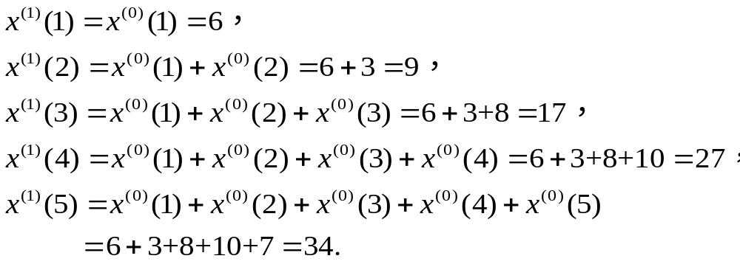
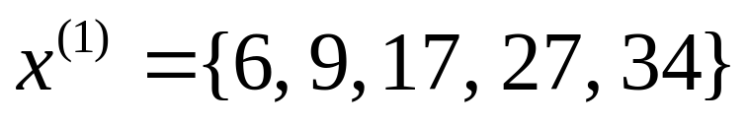
7.2 灰色系统的模型
对数据累加
于是得到一个新数据序列

Slide 13
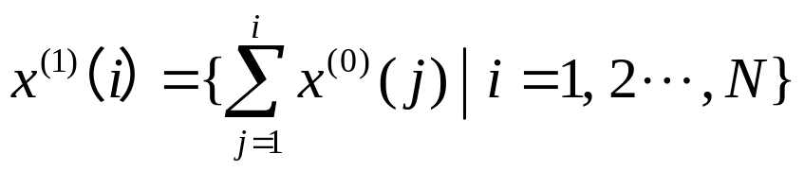
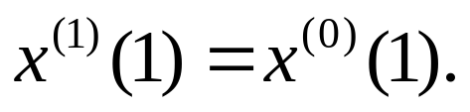
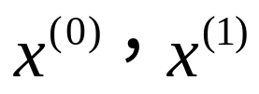
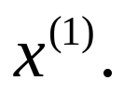
7.2 灰色系统的模型
归纳上面的式子可写为
称此式所表示的数据列为原始数据列的一次累加生成，简称为一次累加生成.显然有
将上述例子中的
分别做成图7.1、图7.2.
可见图7.1上的曲线有明显的摆动，图7.2呈现逐渐
递增的形式，说明原始数据的起伏已显著弱化.可以
设想用一条指数曲线乃至一条直线来逼近累加生成
数列

Slide 14
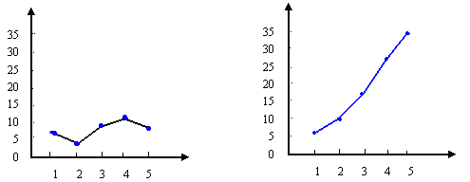
7.2 灰色系统的模型
图7.1
图7.2
为了把累加数据列还原为原始数列，需进行后减运算
或称相减生成，它是指后前两个数据之差，如上例中

Slide 15
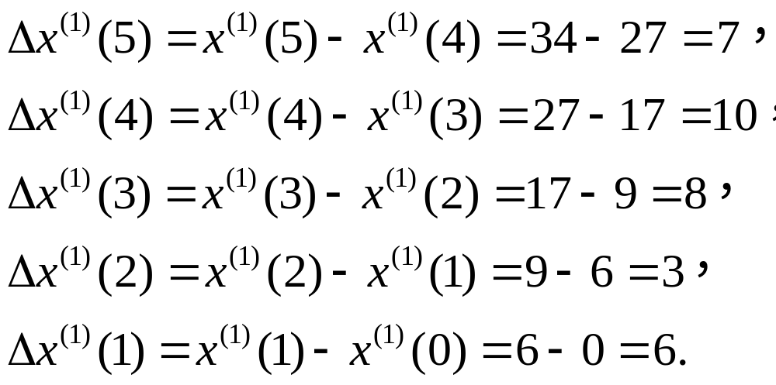
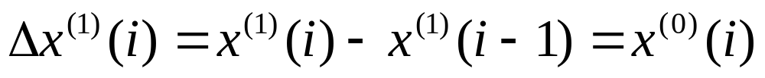
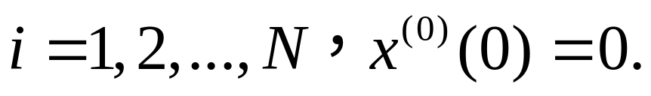
7.2 灰色系统的模型
归纳上面的式子得到如下结果：一次后减
其中

Slide 16
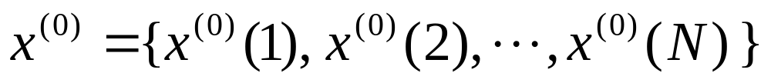
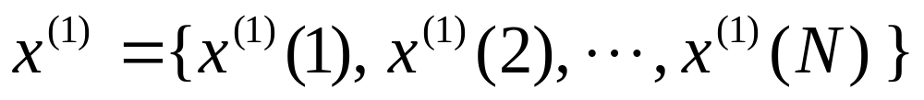

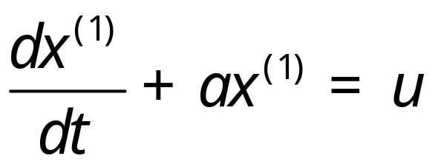
7.2 灰色系统的模型
2. 建模原理
给定观测数据列
经一次累加得
（7.1）
（7.2）
设 满足一阶常微分方程
（7.3）

Slide 17
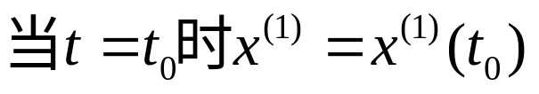
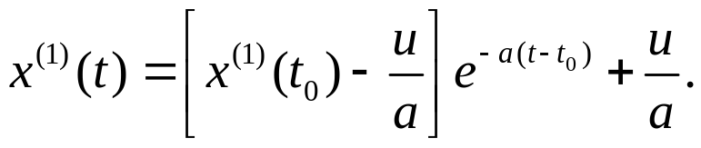
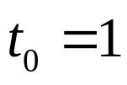
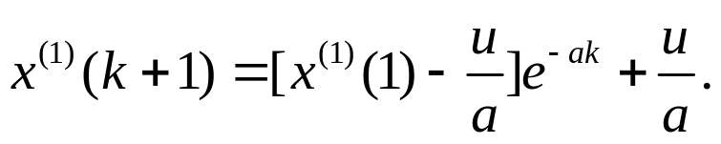
7.2 灰色系统的模型
其中a是常数，称为发展灰数；c称为内生控制灰数，是对系统的常定输入.此方程满足初始条件
(7.3)’
的解为
对等间隔取样的离散值 (注意到 ）则为
(7.4)
灰色建模的途径是一次累加序列（7.2）通过最小二乘法来
估计常数a与u.

Slide 18



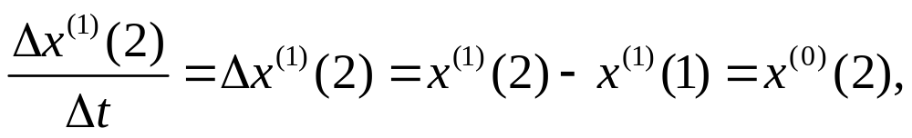
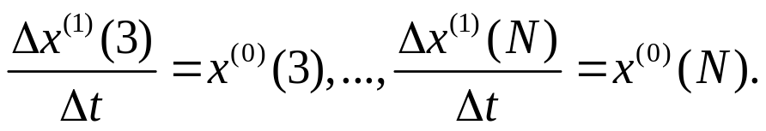
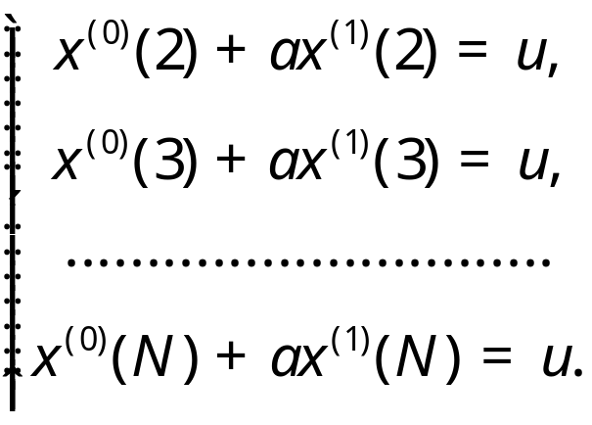
7.2 灰色系统的模型
因
留作初值用，故将
分别代入方程(7.3),
用差分代替微分，又因等间隔取样，
故得
类似地有
于是，由式（7.3）有

Slide 19
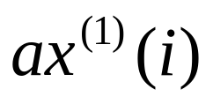
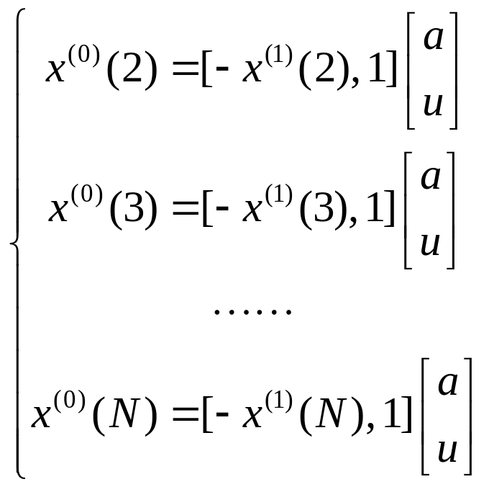
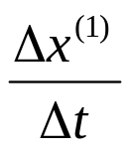
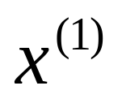
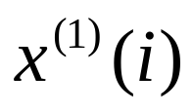
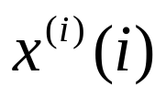
7.2 灰色系统的模型
把
项移到右边，并写成向量的数量积形式
(7.5)
由于
涉及到累加列
的两个时刻的值，因此，
取前后两个时刻的平均代替更为合理，即将
替换为

Slide 20
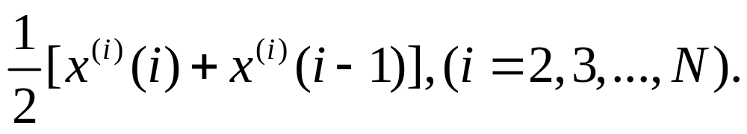
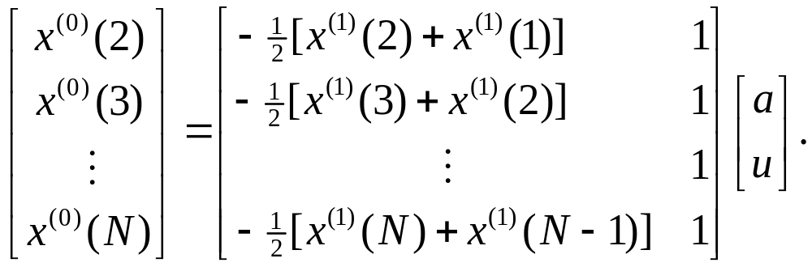
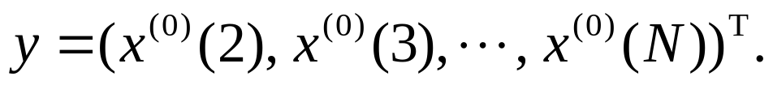
7.2 灰色系统的模型
将（7.5）写为矩阵表达式
(7.6)
令
这里，T表示转置.令

Slide 21
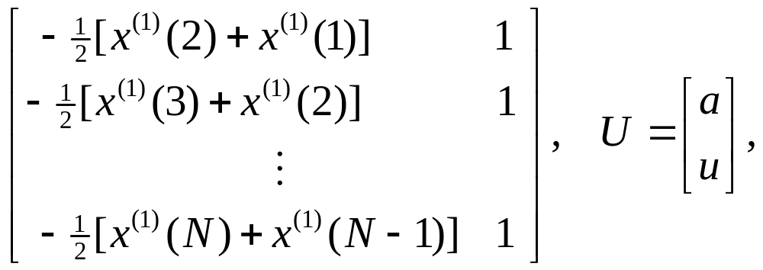
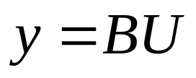
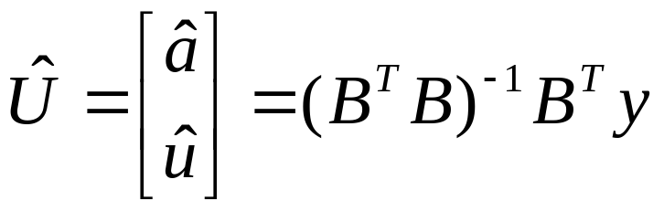
7.2 灰色系统的模型
则(7.6)式的矩阵形式为
(7.6)’
方程组(7.6)’的最小二乘估计为
(7.7)

Slide 22

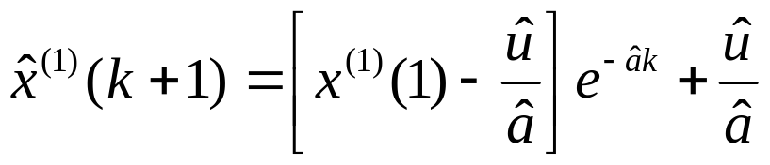

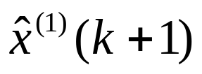


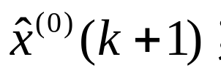

7.2 灰色系统的模型
把估计值
代入（7.4）式得时间响应方程
(7.8)
由(7.8)式算得的
是拟合值；
为预报值.这是相对于一次累加序列
的拟合值，用后减运算还原，
就可得原始序列
的拟合值
可得原始序列
预报值.

Slide 23
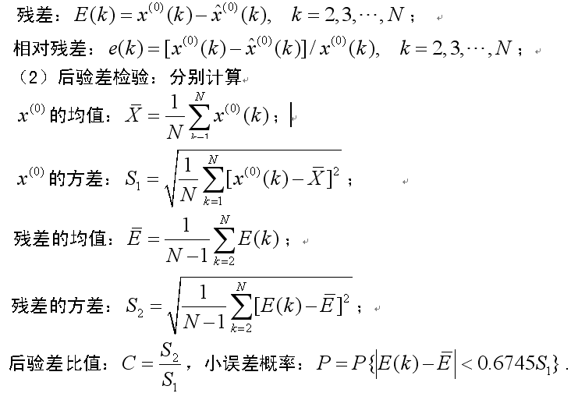
7.2 灰色系统的模型
3.精度检验
(1)残差检验：分别计算

Slide 24
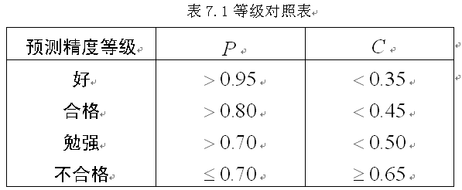
7.2 灰色系统的模型
（3）预测精度等级对照表，见表7.1.

Slide 25
7.2 灰色系统的模型
由于模型是基于一阶常微分方程（7.3）建立的，故称为一阶一元灰色模型，记为GM(1,1).须指出的是， 建模时先要作一次累加，因此要求原始数据均为非负数.否则，累加时会正负抵消，达不到使数据序列随时间递增的目的.如果实际问题的原始数据列出现负数，可对原始数据列进行“数据整体提升”处理.
注意到一阶常微分方程是导出GM(1,1)模型的桥梁，在我们应用GM(1,1)模型于实际问题预测时，不必求解一阶常微分方程（7.3）.

Slide 26
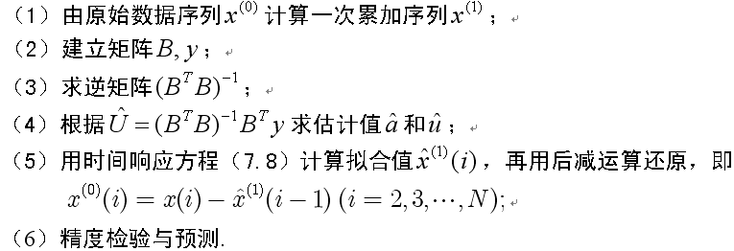
7.2 灰色系统的模型
4.GM(1,1)的建模步骤
综上所述，GM(1,1)的建模步骤如下：

Slide 27
7.3 销售额预测

Slide 28
7.3 销售额预测
随着生产的发展、消费的扩大，市场需求通常总是增加的，一个商店、一个地区的销售额常常呈增长趋势. 因此，这些数据符合建立灰色预测模型的要求。
【例7.2】 表7.2列出了某公司1999—2003年逐年的销
售额.试用建立预测模型，预测2004年的销售额，要求作精度检验。

Slide 29
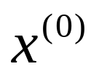
7.3 销售额预测
【例7.2】 表7.2列出了某公司1999—2003年逐年的销
售额.试用建立预测模型，预测2004年的销售额，要求作精度检验。
表7.2 逐年销售额（百万元）
年份 | 1999 | 2000 | 2001 | 2002 | 2003
序号 | 1 | 2 | 3 | 4 | 5
 | 2.874 | 3.278 | 3.337 | 3.390 | 3.679

Slide 30

7.3 销售额预测
解（1）由原始数据列计算一次累加序列 ，结果见表7.3.
表7.3 一次累加数据
年份 | 1999 | 2000 | 2001 | 2002 | 2003
序号 | 1 | 2 | 3 | 4 | 5
 | 2.874 | 3.278 | 3.337 | 3.390 | 3.679
 | 2.874 | 6.152 | 9.489 | 12.879 | 16.558

Slide 31

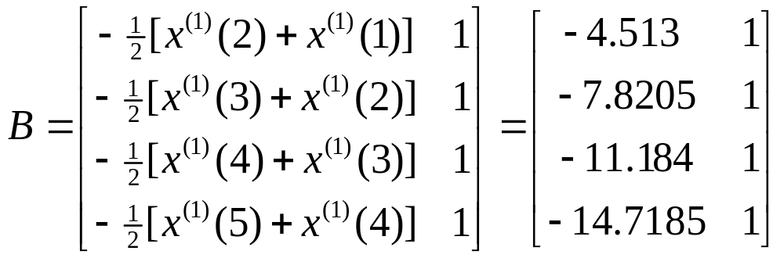
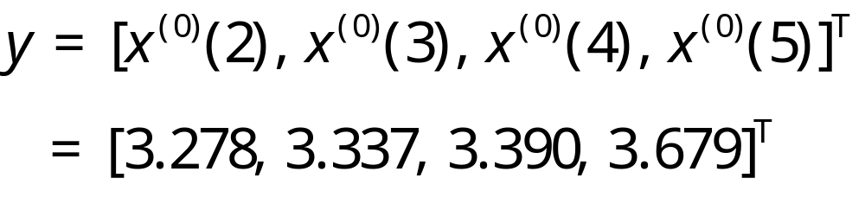
7.3 销售额预测
（2）建立矩阵：

Slide 32
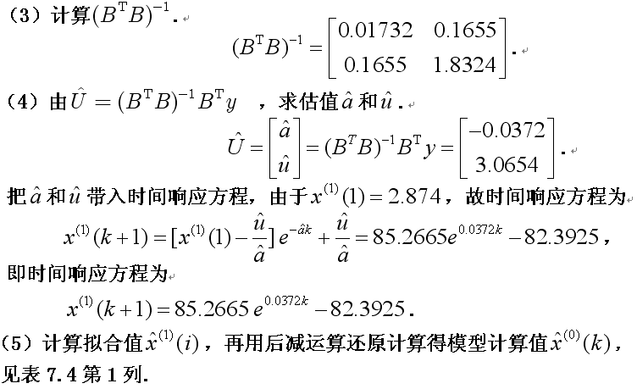
7.3 销售额预测

Slide 33
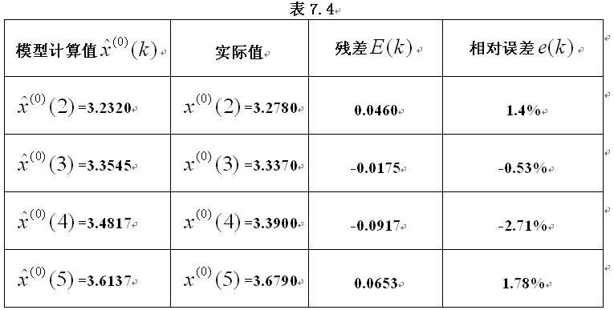
7.3 销售额预测

Slide 34
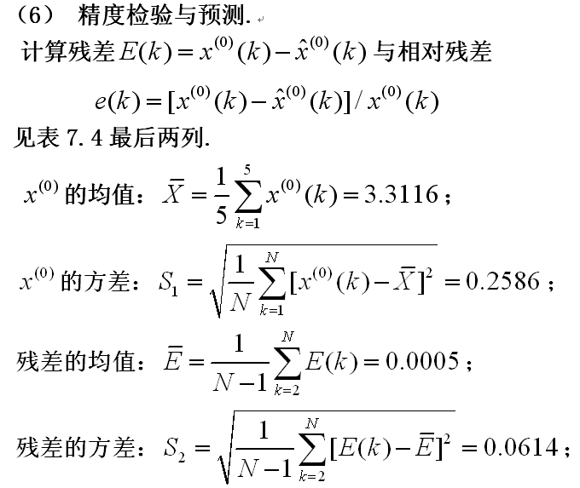
7.3 销售额预测

Slide 35
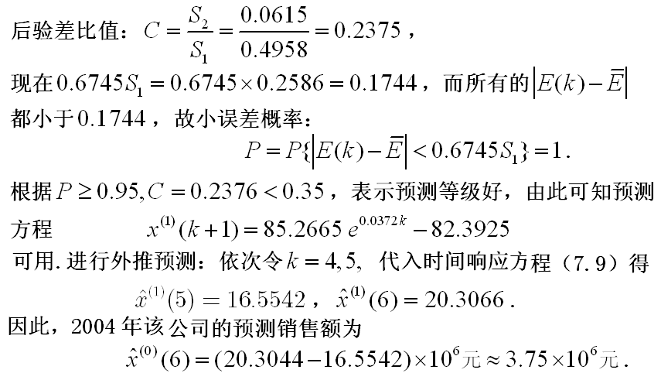
7.3 销售额预测

Slide 36

7.3 销售额预测
下面我们用用GM预测软件求解例7.2.参考附录B
（1）调用GM预测软件.见图7.3.
图7.3

Slide 37
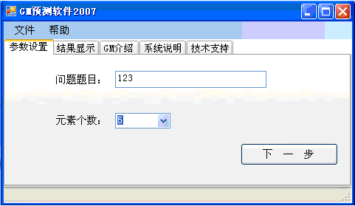
7.3 销售额预测
（2）在“文件”菜单中打开“新建问题”，见到数据输入界面.见图7.4.

Slide 38
7.3 销售额预测
（3）输入题目名称及元素个数后，点击“下一步”键，得到原始数据序列
的输入表格. 见图7.5.

Slide 39
7.3 销售额预测
（4）点击“运行”键，输出分析数据如下：
题目:123
原始数列(5个): 2.874，3.278，3.337，3.39，3.679
预测结果如下：
[1]dx/dt+ax=u：a=-0.03720438，u=3.06536331
[2]时间响应方程：
X(k+1)=85.2665*exp(0.0372k)-82.3925
[3]残差E(k)： (1) 0.00000000 (2) 0.04596109
(3) -0.01754976 (4) -0.09170440 (5)0.06532115
[4]第一次累加值: (1) 2.874000 (2) 6.152000
(3) 9.489000 (4) 12.879000 (5)16.558000
[5]相对残差e(k)：(1) 0.00000000 (2) 0.01402108
(3) -0.00525914 (4) -0.02705145 (5)0.01775514

Slide 40
7.3 销售额预测
[6]原数据均值avg(x)：3.31160000
[7]原数据方差 S(1)：0.25861060
[8]残差的均值avg(E)：0.00050702
[9]残差的方差 S(2)：0.06143276
[10]后验差比值: C：0.23754928
[11]小误差概率 P：1.00000000
[12]模型计算值X^(k)： (1) 2.87400000 (2) 3.23203891
(3) 3.35454976 (4)3.48170440 (5) 3.61367885
[13]预测的结果X*(k)： (1) 3.75065581 (2) 3.89282490
(3) 4.04038293 (4)4.19353416 (5) 4.35249061
(6) 4.51747233
预测精度等级：好！

Slide 41
7.4 城市道路交通事故次数
的灰色预测

Slide 42
7.4 城市道路交通事故次数的灰色预测
灰色理论以“部分信息已知、部分信息未知”的“小样本”、“贫信息”的不确定问题为研究对象,通过对“部分”已知的信息的生成开发,提取有价值的信息,构造生成序列的手段来寻求现实现象中存在的规律。
交通事故作为一个随机事件,其本身具有相当大的偶然性和模糊性,如果把某地区的道路交通作为一个系统来看，则此系统中存在着一些确定因素(灰色系统称为白色信息) ,如道路状况、信号标志,同时也存在一些不确定因素(灰色系统称为灰色信息)如车辆状况、气候因素、驾驶员心理状态等等,具有明显的不确定性特征。
因此可以认为一个地区的道路交通安全系统是一个灰色系统,可以利用灰色系统理论进行研究。

Slide 43
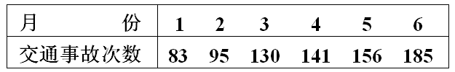
7.4 城市道路交通事故次数的灰色预测
【例7.3】某市2004年1-6月的交通事故次数统计见表7.5.试建立灰色预测模型.
表7.5 交通事故次数统计
解 利用GM预测软件计算，输出分析数据如下：
原始数列(元素共6个):83，95，130，141，156，185
预测结果如下：

Slide 44
7.4 城市道路交通事故次数的灰色预测
[1]dx/dt+ax=u：a=-0.14401015，u=84.47278810
[2]时间响应方程：
X(k+1)=669.5752*exp(0.1440k)-586.5752
[3]残差 E(k)：(1)0.00000000 (2) -8.71441263
(3) 10.22065739 (4) 2.66733676
(5) -3.75981586 (6) 0.49405494
[4]第一次累加值:(1)83.000000 (2)178.000000 (3)308.000000 (4)449.00000 (5)605.000000 (6)790.000000
[5]相对残差e(k)：(1)0.00000000 (2)-0.09173066 (3)0.07862044 (4)0.01891728(5)-0.02410138(6) 0.00267057

Slide 45
7.4 城市道路交通事故次数的灰色预测
[6]原数据均值avg(x)：131.66666667
[7]原数据方差 S(1)：34.73550857
[8]残差的均值avg(E)：0.18156412
[9]残差的方差 S(2)：6.35189717
[10]后验差比值 C：0.18286467
[11]小误差概率 P：1.00000000
[12]模型计算值X^(k)：(1) 83.00000000 (2) 103.71441263 (3) 119.77934261 (4)138.33266324 (5) 159.75981586 (6) 184.50594506
[13]预测的结果X*(k)： (1) 213.08514646 (2) 246.09114698 (3) 284.20963932 (4)328.23252716 (5) 379.07437672 (6) 437.79141674 (7) 505.60348139
预测精度等级： 好！
这表明：如果该市不采取更有效的管制措施，7月的交通事故次数将上升至213次.

Slide 46
7.5 城市火灾发生次数
的灰色预测

Slide 47
7.5 城市火灾发生次数的灰色预测
【例7.4】某市2001—2005年火灾的统计数据见表7.7. 试建立模型，并对该市2006年的火灾发生状况做出预测。
表7.7 某市2001－2005年火灾数据
年份 | 2001 | 2002 | 2003 | 2004 | 2005
火灾(起) | 87 | 97 | 120 | 166 | 161

Slide 48
7.5 城市火灾发生次数的灰色预测
解 利用GM预测软件计算，输出分析数据如下：
原始数列(元素共5个): 87，97，120，166，161
预测结果如下：
[1]dx/dt+ax=u： a=-0.16668512，u=81.11892433
[2]时间响应方程：
X(k+1)=573.6597*exp(0.1667k)-486.6597
[3]残差 E(k)： (1)0.00000000 (2)-7.05165921
(3)-2.92477940 (4)20.77885211 (5)-10.56168104

Slide 49
7.5 城市火灾发生次数的灰色预测
[4] 第一次累加值: (1) 87.000000 (2) 184.000000 (3) 304.000000
(4) 470.000000 (5)631.000000
[5] 相对残差e(k)：(1) 0.00000000 (2) -0.07269752 (3) -0.02437316
(4) 0.12517381 (5)-0.06560050
[6] 原数据均值avg(x)：126.20000000
[7] 原数据方差 S(1)：32.31965346
[8] 残差的均值avg(E)：0.06018312
[9] 残差的方差 S(2)：12.26351851
[10] 后验差比值 C： 0.37944462
[11] 小误差概率 P：1.00000000
[12] 模型计算值X^(k)： (1) 87.00000000 (2) 104.05165921
(3) 122.92477940 (4)145.22114789 (5) 171.56168104
[13] 预测的结果X*(k)： (1) 202.67991837 (2) 239.44245045
(3) 282.87305194 (4)334.18119203 (5) 394.79571611 (6) 466.40463669
预测精度等级： 合格！
结果表明：如果该市不采取更有效的防火措施，
2006年的火灾事故次数约为 203 次.

Slide 50
7.6 灾变与异常值预测

Slide 51
7.6 灾变与异常值预测
灰色灾变与异常值预测指运用灰色动态模型，对系统变化过程中某个异常数值在未来什么时间还会出现进行的预测.
由于这个异常值的出现经常对人类产生不利的影响，即造成灾害，如：某年降雨量低于300mm,便形成旱灾，使粮食生产歉收；某年发生蝗灾，农作物就要减产；破坏性地震、特大洪水、台风与海啸等自然灾害的发生，更是给人们的生活和生产带来巨大的损失.
因此，对这一类事件发生的时间和程度进行预报，是很有实际意义的.

Slide 52
7.6 灾变与异常值预测
1. 灾变预的数学原理与特征
灾变预测与数据预测的不同点，在于它不是预测序列数据的量的变化，而是预测异常值或“灾变”点出现的时间，它是应用灰色区间（间隔）的预测而进行的。所以，灾变预测的基本要求是“定量求时”。灾变预测的数学原理描述如下：

Slide 53
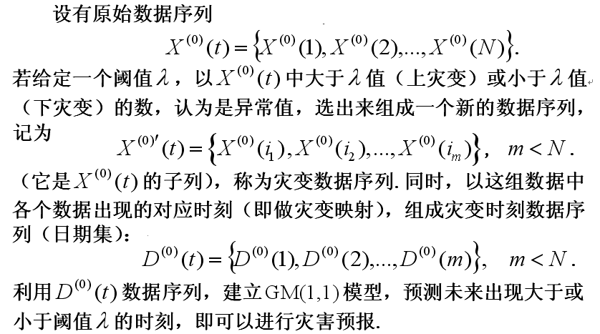
7.6 灾变与异常值预测

Slide 54
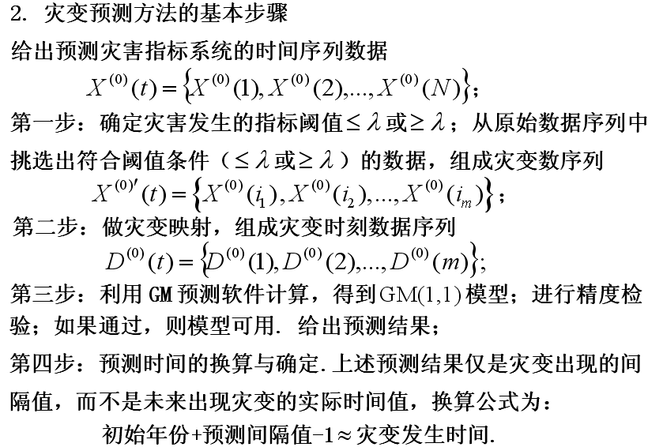
7.6 灾变与异常值预测

Slide 55
7.6 灾变与异常值预测
3.实际问题—旱灾预测
【例7.5】某地年降水量原始数据序列如表7.9所示，根据多年的时间观测，每当年降水量小于430～440mm时，该地区将发生旱灾.所以，选择阈值=435mm, 利用GM(1,1)模型进行旱灾预报.

Slide 56
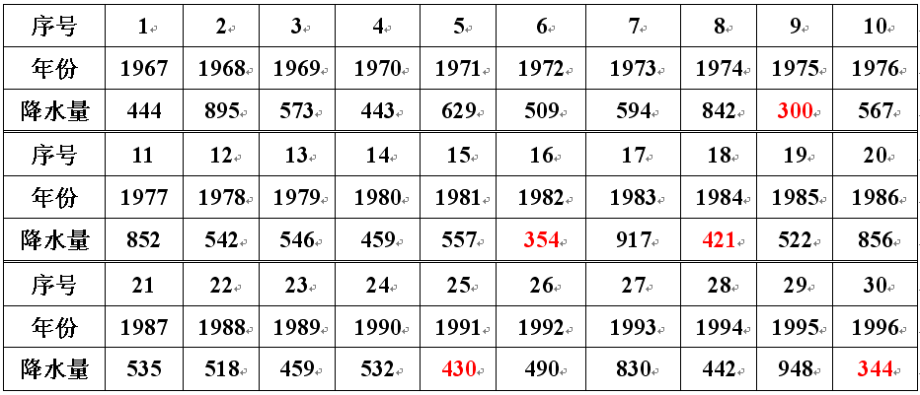
7.6 灾变与异常值预测
表7.9 某地年降水量（mm）原始数据

Slide 57

7.6 灾变与异常值预测

Slide 58

7.6 灾变与异常值预测

Slide 59

7.6 灾变与异常值预测

Slide 60
本章内容回顾
7.1 灰色系统的定义和特点
7.2 灰色系统的模型
7.3 销售额预测
7.4 城市道路交通事故次数的灰色预测
7.5 城市火灾发生次数的灰色预测
7.6 灾变与异常值预测

